Slide 1

TIẾNG VIỆT 3
Tập 1
Tuần 12
Bài viết 2: Tả đồ vật

Slide 2


Ấn để đến trang sách

Slide 3



JACK TÌM KHO BÁU

Slide 4

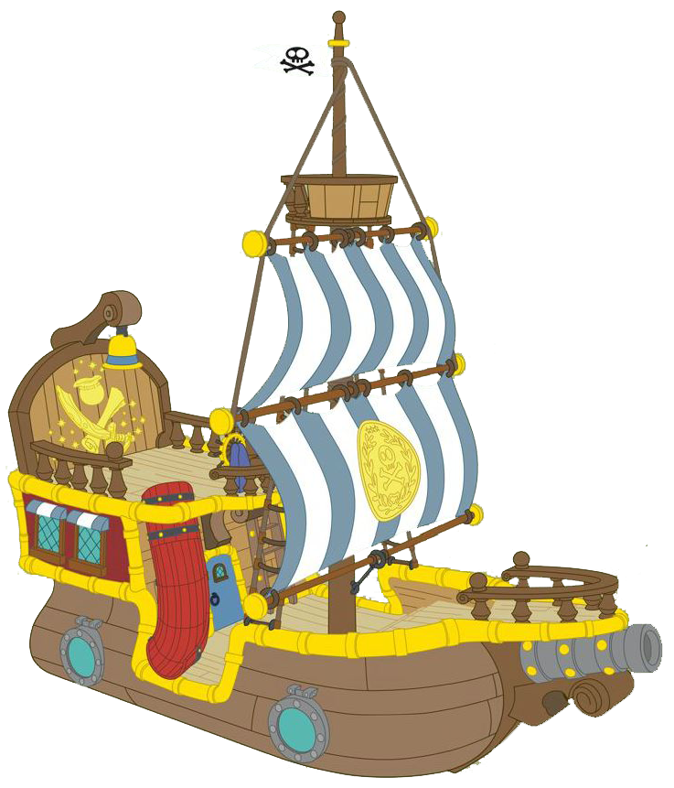




Phần tiếp theo
Notes:
Hướng dẫn: GV click vào các rương, hòm kho báu để hiện câu hỏi.

Slide 5


Đố em
Đi học lóc cóc theo cùng
Khi về lại bắt khom lưng cõng về.
(Là cái gì?)
Đáp án
Notes:
Click vào Đáp án để hiện đáp án

Slide 6

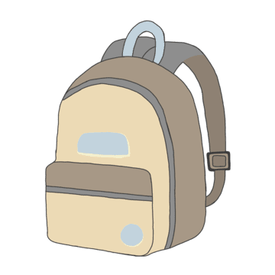
Cái cặp sách.
Notes:
Click vào Jack để quay lại màn hình chính

Slide 7

Ấn để đến trang sách

Slide 8

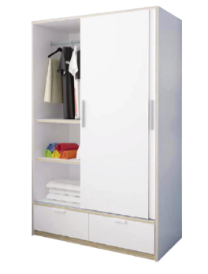
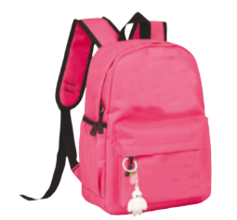


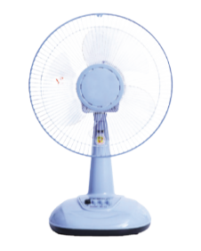
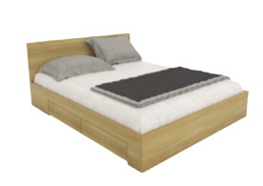
Làm việc nhóm đôi
Nói với bạn về một đồ dùng trong nhà (hoặc đồ dùng học tập):
Gợi ý
Đó là đồ dùng gì?
Đặc điểm và lợi ích của nó là gì?
Những người đã làm ra đồ dùng đó là ai?

Slide 9

Ấn để đến trang sách

Slide 10

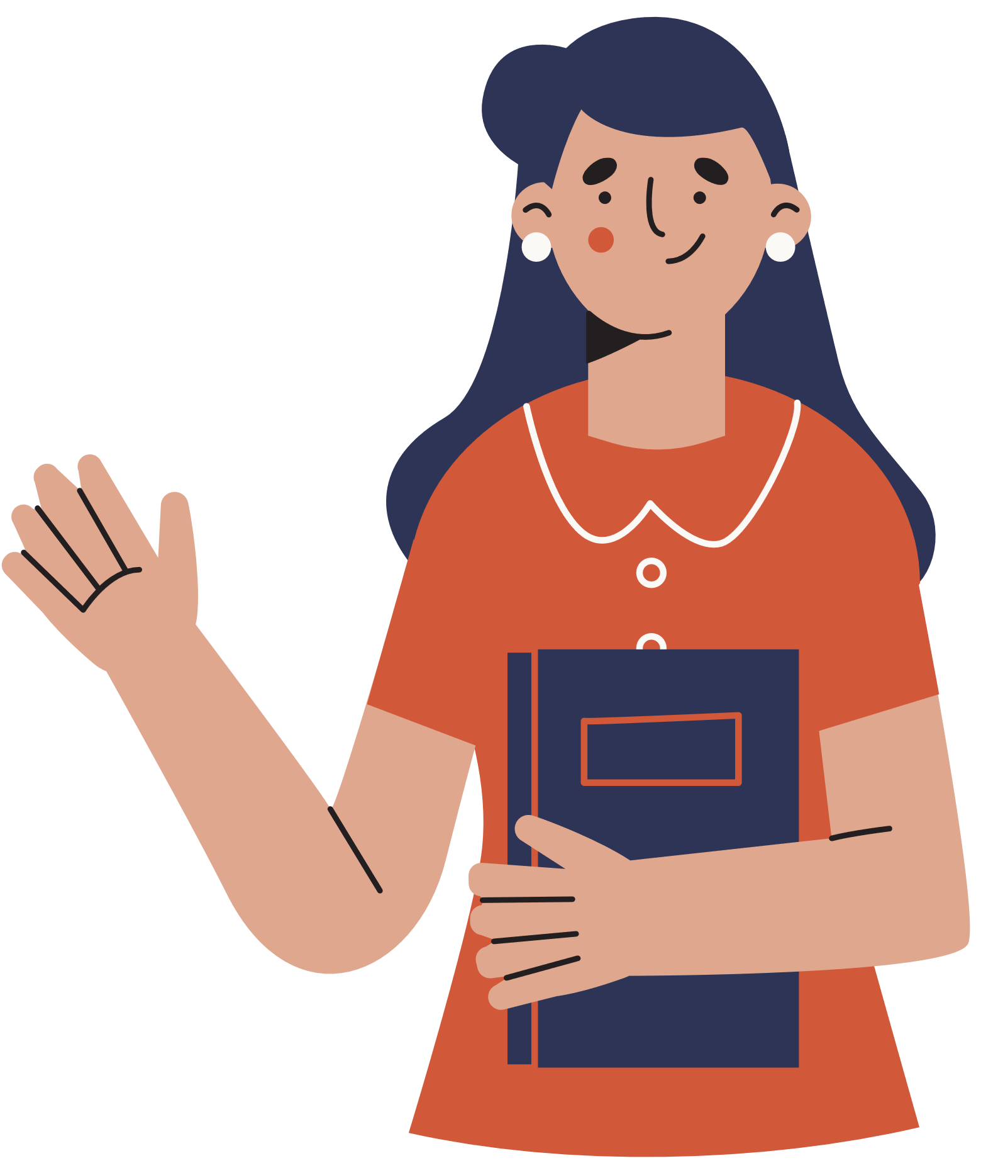

Đề bài
Viết đoạn văn về một đồ dùng trong nhà (hoặc đồ dùng học tập).
Lưu ý:
Có thể trang trí, tô màu hoặc gắn tranh ảnh.
Các em học sinh khá giỏi nên viết nhiều hơn 8 câu.

Slide 11

Đoạn văn tham khảo
Về đồ dùng trong nhà:
Nhà em có một chiếc ti vi. Trông nó như một cái hộp con, có nhiều nút bấm. Mỗi tối, sau khi cơm nước xong, cả nhà em lại ngồi quanh bàn xem tin tức, xem phim. Có hôm, cả nhà cùng xem đá bóng, hò reo rất vui. Ông em bảo: “Lúc ông còn bé chưa có ti vi đâu. Bây giờ thì gia đình nào cũng có ti vi. Sung sướng thật đấy”. Em rất biết ơn những người đã chế tạo ra chiếc ti vi, giúp em biết thêm những điều bổ ích.

Slide 12

Đoạn văn tham khảo
Về đồ dùng học tập:
Chiếc ba lô là người bạn thân thiết cùng em đi học mỗi ngày. Vải của nó dày. Màu vải xanh thẫm. Nó có nhiều ngăn to, nhỏ khác nhau. Quai của nó đeo rất êm vai. Nhờ có người bạn này, em mang đủ đồ dùng học tập cần thiết tới trường mà không hề thấy nặng. Mẹ em nói rằng các cô, bác thợ may đã làm ra rất nhiều ba lô cho trẻ em tới trường. Em muốn cảm ơn và nói với các cô bác ấy là em rất thích chiếc ba lô của em.

Slide 13

Ấn để đến trang sách

Slide 14





Ôn tập lại nội dung
bài học của ngày hôm nay
Chuẩn bị bài mới:
Bài đọc 3: Những người trí thức yêu nước

Slide 15


Slide 16


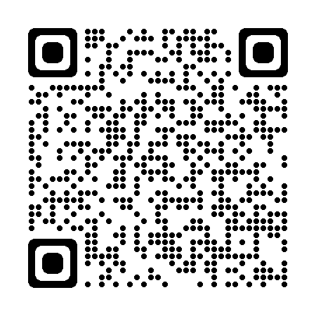
Để kết nối cộng đồng giáo viên và nhận thêm nhiều tài liệu giảng dạy,
mời quý thầy cô tham gia Group Facebook
theo đường link:
Hoc10 – Đồng hành cùng giáo viên tiểu học
Hoặc truy cập qua QR code

